Slide 1

«Последний безумец века
(125 лет со дня рождения Луи Арагона»

Slide 2

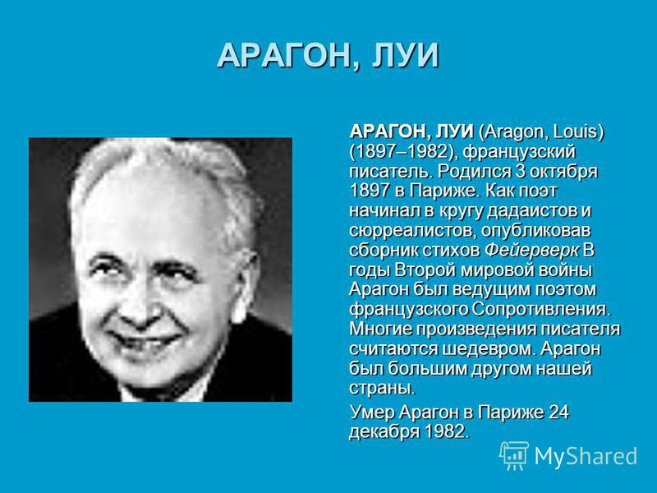
Луи́ Араго́н - французский поэт и прозаик, член Гонкуровской академии. Деятель Французской коммунистической партии, лауреат Международной Ленинской премии «За укрепление мира между народами» (1957). Муж французской писательницы и переводчицы Эльзы Триоле.

Slide 3

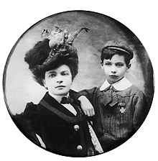
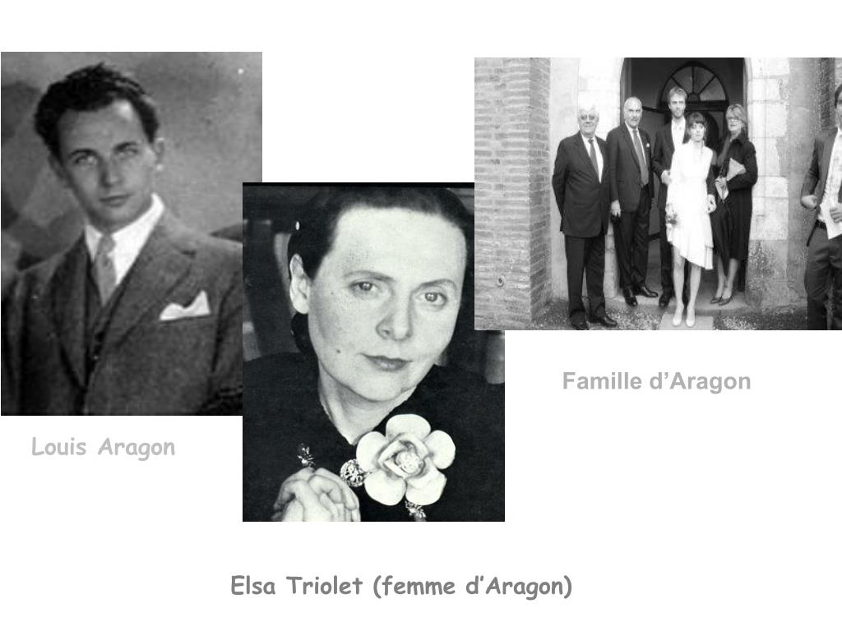
Был внебрачным сыном Маргариты Тука́, записавшей его как приёмного сына своей матери и отчима — политического деятеля Андриё. Впоследствии выбрал себе псевдоним Арагон по названию испанской исторической области. С 1915 года учился на медицинском факультете в Париже. Участвовал в Первой мировой войне санитаром. В 1919—1924 годах входил в парижскую группу дадаистов; в 1924 году вместе с Андре Бретоном и Филиппом Супо основал движение сюрреалистов.
В 1927 году вступил во Французскую коммунистическую партию и начал активно заниматься журналистикой. В августе 1932 года посетил СССР в составе интернациональной бригады писателей, изучавшей новостройки социалистического Урала, в том числе города Магнитогорск, Челябинск и Надеждинск (ныне Серов). Свои впечатления от поездки отразил в написанном по горячим следам цикле стихов «Ура, Урал!».
27 февраля 1928 года женился на младшей сестре Лили Брик — французской писательнице и переводчице Эльзе Триоле, которой посвящал многие свои стихи.

Slide 4

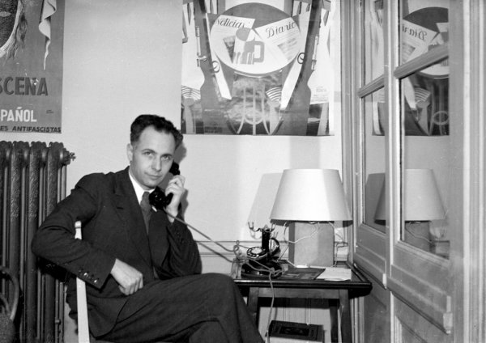
Во время Второй мировой войны участвовал в движении Сопротивления.
В 1957 году стал лауреатом Международной Ленинской премии «За укрепление мира между народами». Популяризовал во Франции советскую литературу; редактировал газету Les Lettres françaises (1953—1972), выходившую при финансовой поддержке Французской коммунистической партии. В последующие годы резко выступал против авторитаризма коммунистического режима в СССР. Осуждал судебные процессы против советских писателей, в частности Процесс Синявского и Даниэля (1966). В 1968 году резко протестовал против ввода советских войск в Чехословакию. Лично обратился к Л. И. Брежневу с требованием освободить кинорежиссёра Сергея Параджанова.
В 1962 году Арагон и Андре Моруа завершили «Параллельную историю» Советского Союза и Соединенных Штатов Америки с 1917 по 1960 год. Арагон написал историю СССР, а Моруа — историю США.
27 марта 2012 года в Париже по адресу Набережная Бурбонов, 45 (Quai de Bourbon) на острове Сен-Луи была открыта площадь имени Луи Арагона.

Slide 5

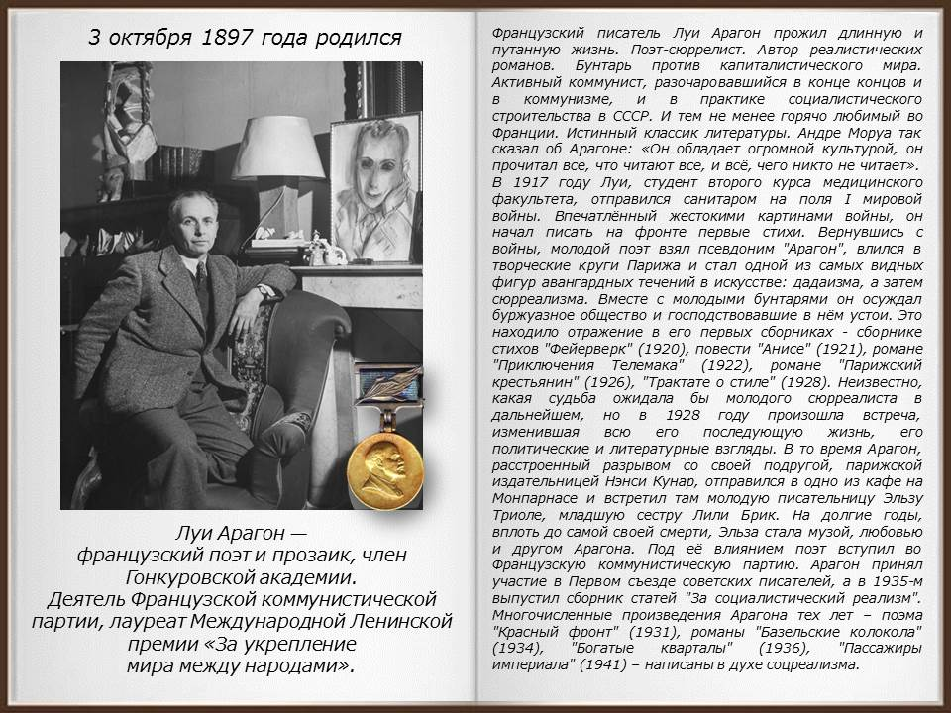

Slide 6

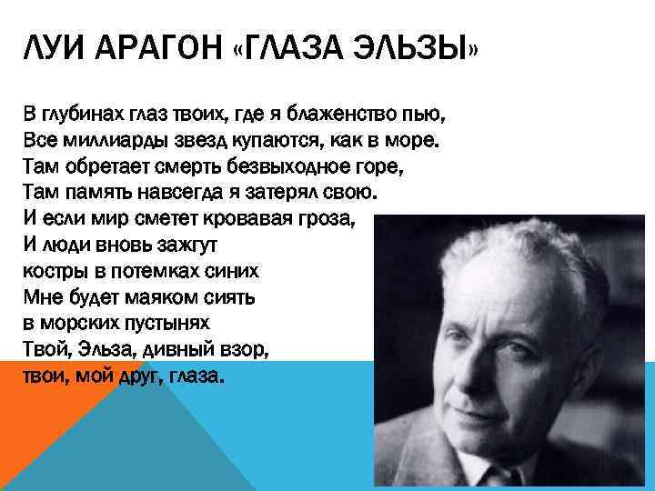

Slide 7


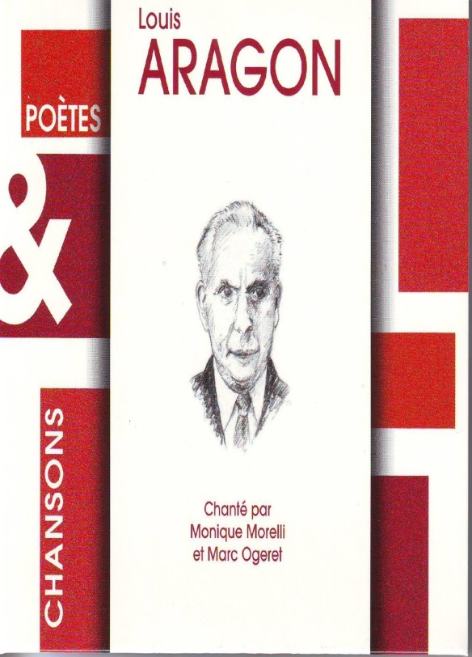
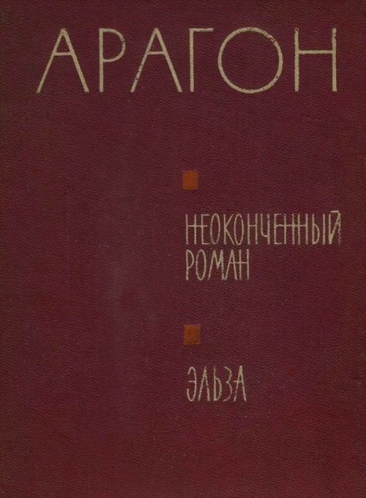
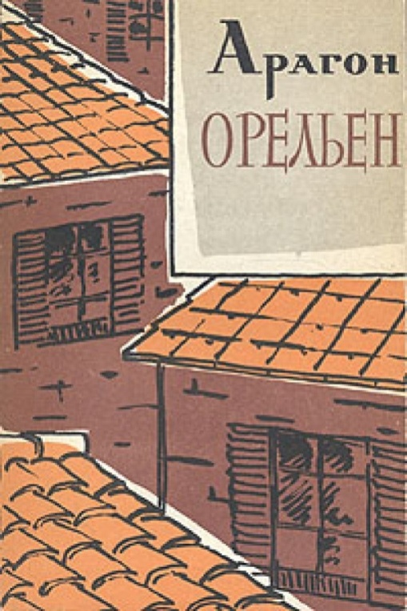
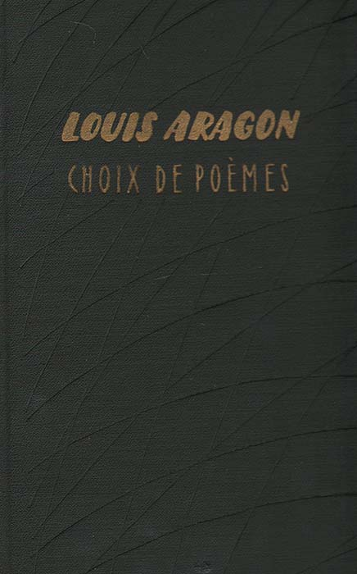
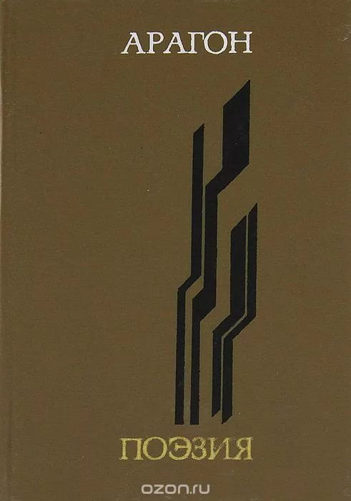



Slide 8

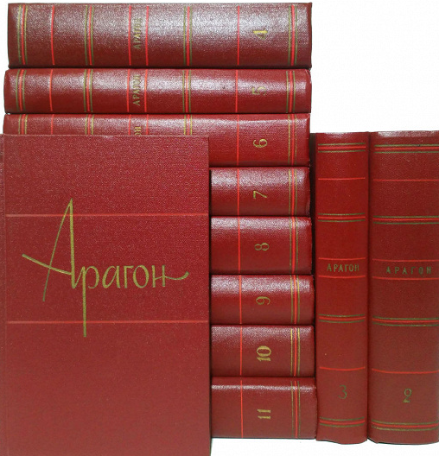
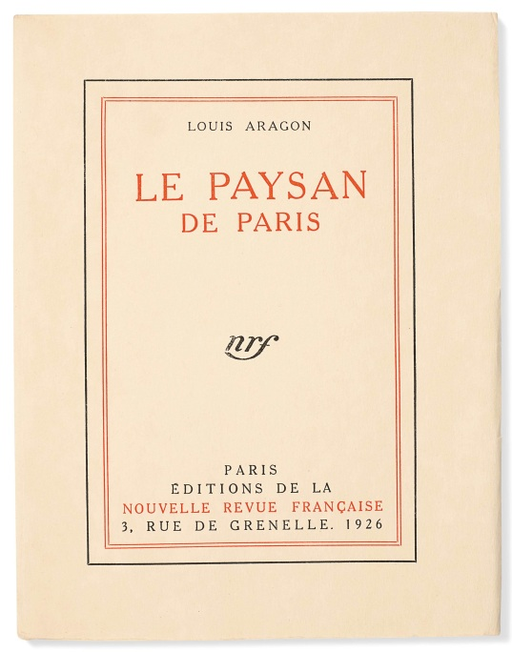
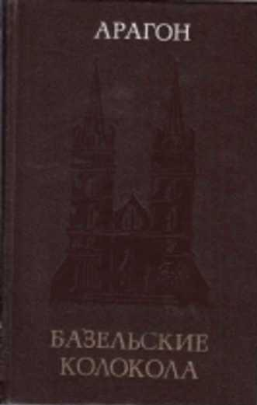
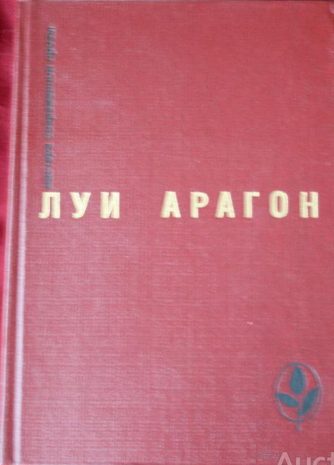
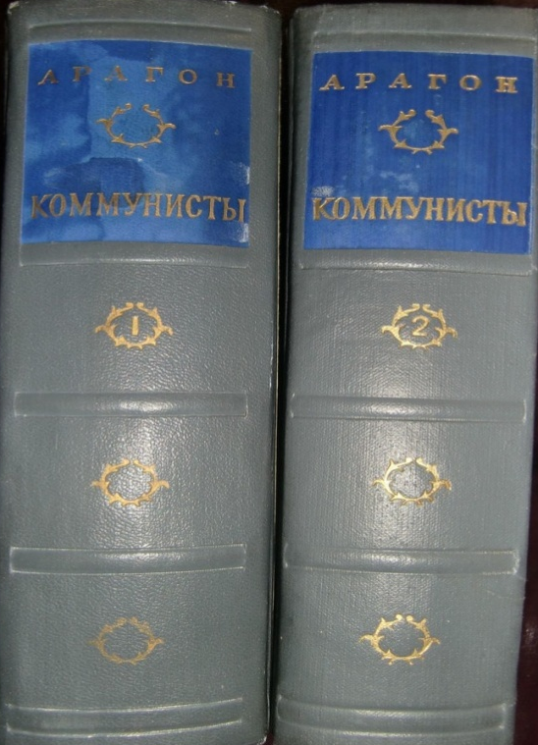
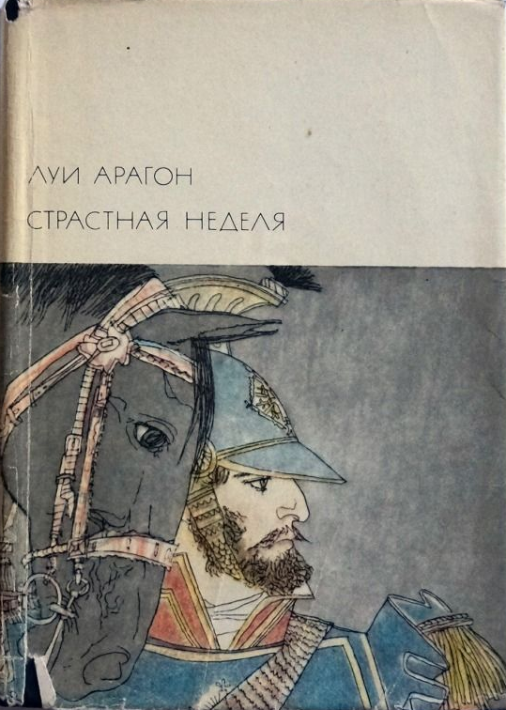

Slide 9
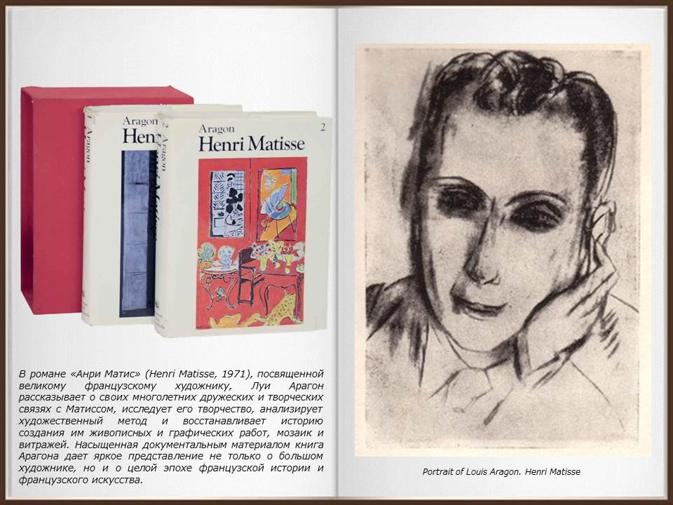

Slide 10

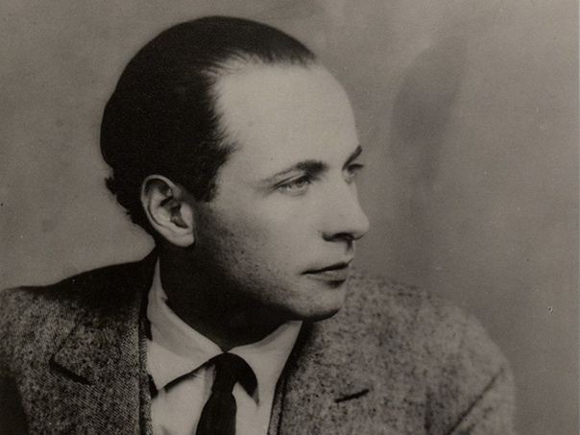
В феврале 1966 г. Арагон публично протестовал против приговора Синявскому и Даниэлю. В декабре 1969 года Арагон подписал коллективный протест против исключения Солженицына из Союза писателей, в котором это исключение было названо «страшной ошибкой». Могли ли мы поверить, что сегодня на родине торжествующего социализма то, что даже Николай II и не подумал сделать с Чеховым, свободно издавшим свой «Сахалин», станет судьбой Александра Солженицына, лучшего продолжателя великой русской традиции, жертвы сталинского террора, главное преступление которого заключается в том, что он выжил!

Slide 11
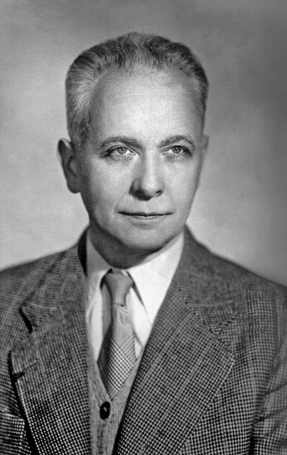
После выезда на Запад Виктора Некрасова его жене и пасынку Виктору Кондыреву власти СССР не разрешали выехать из страны. Некрасов обратился за помощью к Арагону, которого советское руководство к 80-летию (1977) решило наградить орденом Дружбы народов. Придя в советское посольство в Париже на вручение награды, Арагон заявил советскому послу С. В. Червоненко, что при дальнейшем удержании в СССР сына Некрасова он открыто откажется от ордена. Угроза подействовала, и Виктора Кондырева выпустили «под нажимом мировой коммунистической общественности»

Slide 12
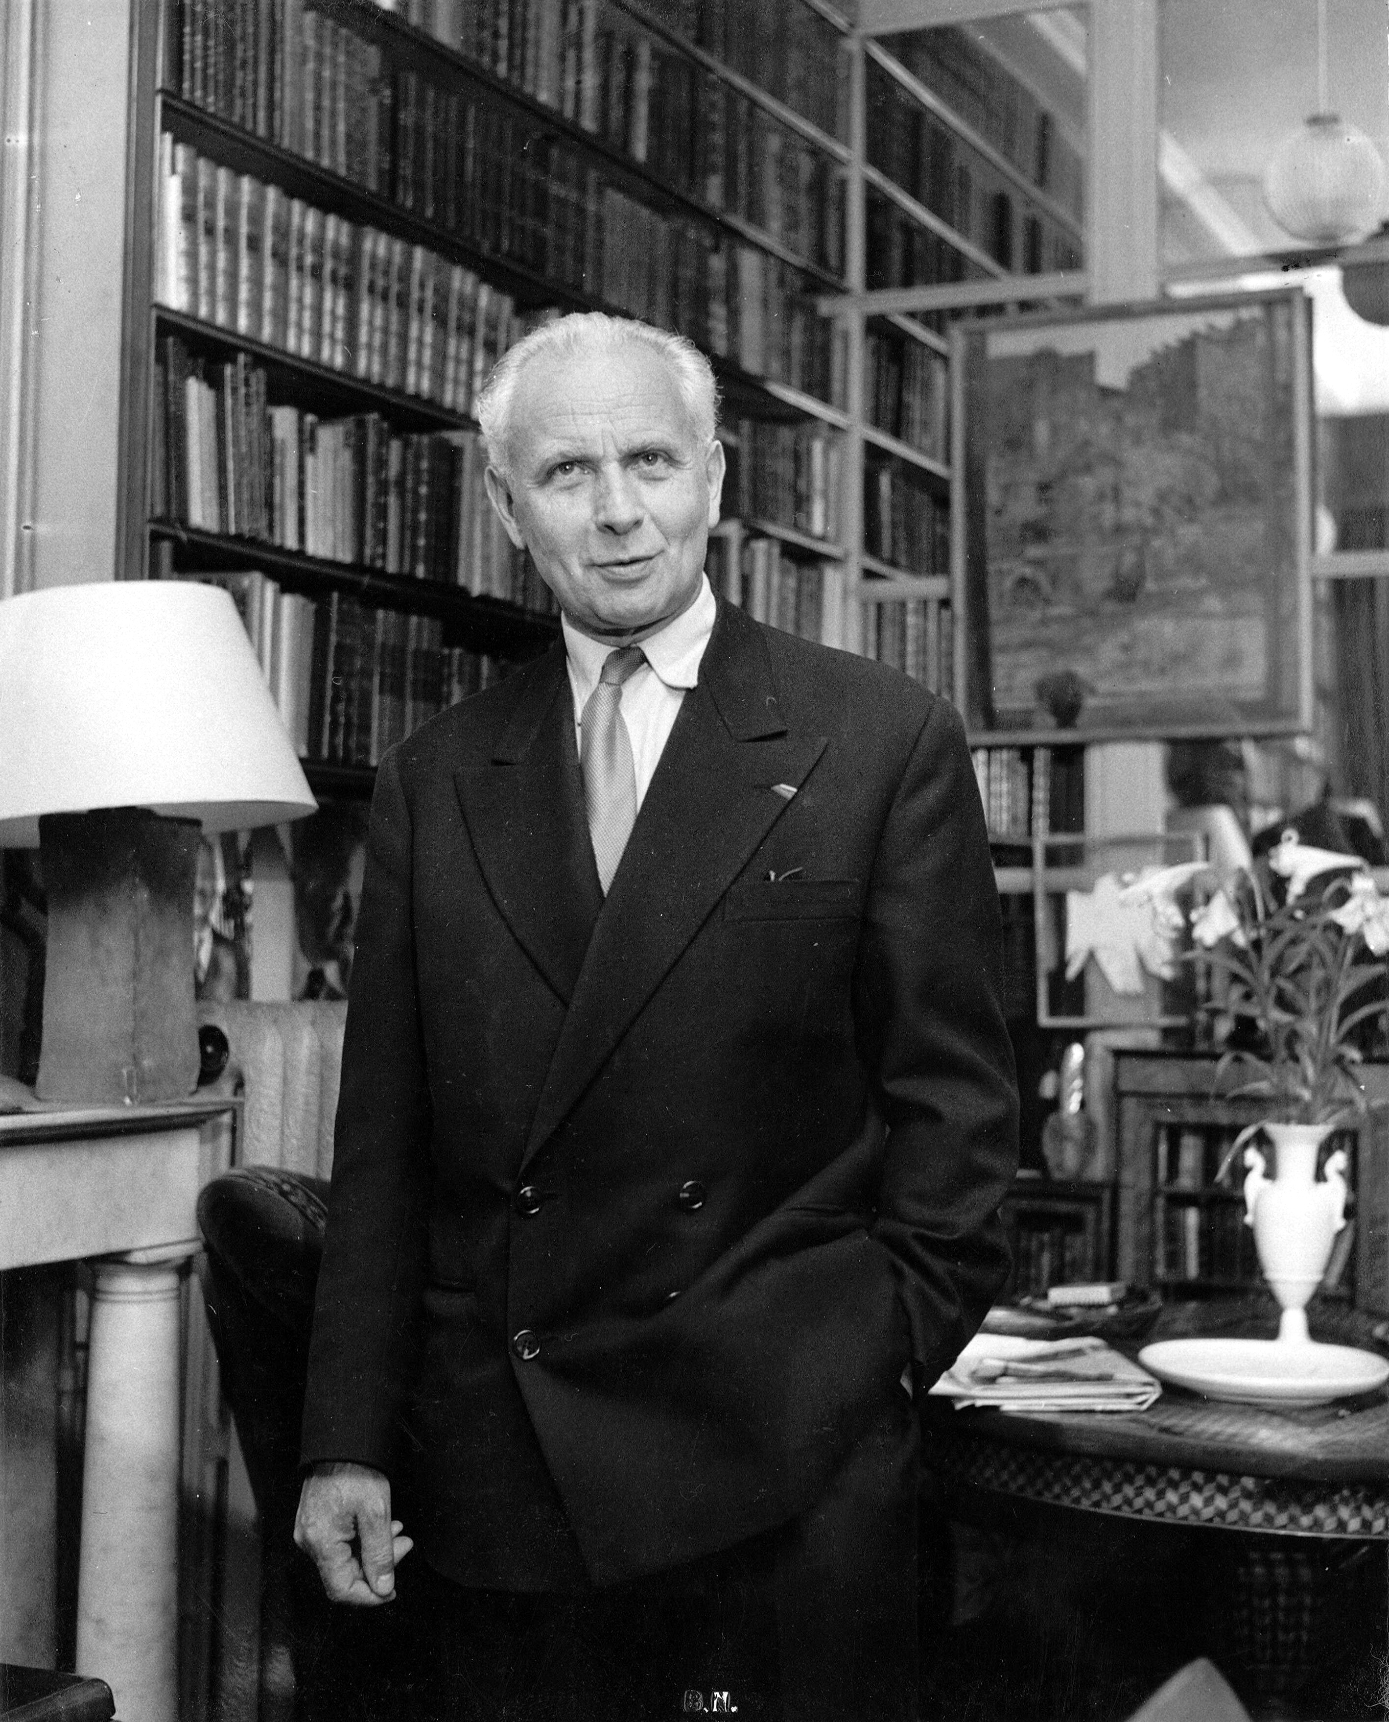
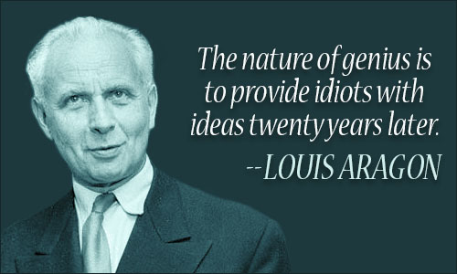
Награды
Орден Октябрьской Революции
(2 октября 1972)
Орден Дружбы народов
(3 ноября 1977)

Slide 13
Спасибо за внимание!

